Slide 1
Foreldremøte 2B
Tirsdag 8.september

Slide 2
Timeplan
2.klasse
2.klasse | Mandag | Tirsdag | Onsdag | Torsdag | Fredag
08.15-09.30 | Norsk | Gym | Matte | Norsk | Matte/Norsk
09.45-10.35 | Fellessamling | Engelsk | Matte | Norsk | KogH/Samfunn
11.30-12.30 | Matte | Norsk | Naturfag | RLE | KogH/Samfunn
12.45-13.45 | Slutter 12.30 | Norsk | Slutter 12.30 | Best sammen | Slutter 12.15

Slide 3
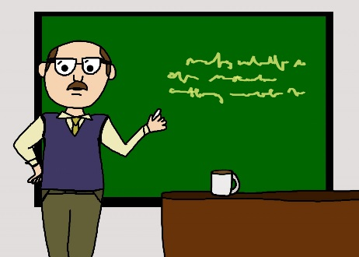
Lærere i klassen
Hanne ansvar for Norsk, Matte, fellessamling, Naturfag, best sammen og KogH
Elisabeth ansvar for engelsk
Maren og Camilla ansvar for RLE og gym
Maren samfunnsfag hele trinnet
Noriya er med klassen hele onsdag og noen fredager (3 mnd)
Karius og Baktus i gym, RLE, samfunnsfag/KOGH

Slide 4
Fag
Norsk, Matte, Engelsk, naturfag/samfunnsfag, RLE,
Bøker
Stavskrift, sammenbinding av bokstaver
Usikre på grunnformen, så må de øve ekstra på disse.

Slide 5
Forventninger
Foreldre

Slide 6
Forventninger til dere
Elevene skal ha med blyant og visk på skolen, spisset og klar til bruk
At leksene blir gjort. Gi beskjed dersom leksene ikke er gjort. (Kan lage individuelle avtaler)
Ungene har spist og er opplagte (Så langt det er mulig)

Slide 7
Ønsker
Godt samarbeid
Snakk positivt om skolen fremfor ungene
Si i fra, ring eller avtal møte dersom du er uenig/frustrert, ikke ta det opp rundt middagsbordet eller på facebook☺
Delaktige foreldre

Slide 8
Klassekontakter og FAU
Trine Vos (FAU)
Agnes Dancke og Hilde Vårdal (klassekontakter)
Ansvar for: 1. Et arrangement på høsten (spillekveld, bakekveld, båltur e.l) 2. Sommeravslutning på våren 3. Være med å planlegge foreldremøte på våren
DERE ER VIKTIGE☺
Kan klassekontaktene sine mailer stå på ukeplanen?

Slide 9
Vennegrupper
Avtal og skriv opp hvem som skal ha vennegruppe
Bursdager
50 kr ved pengegave eller 50-70kr ved gave.
Alle jentene eller alle guttene i klassen skal inviteres dersom invitasjonen deles ut på skolen. Dersom man bare skal invitere noen få fra en annen klasse, så må det skje privat.

